Slide 1
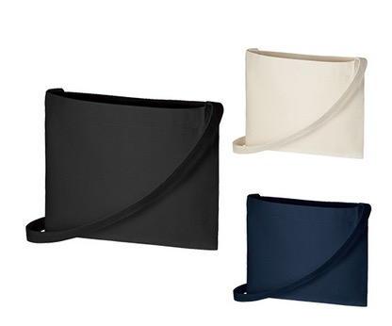
【提案書】
キャンバスサコッシュ インナーポケット付
特徴
10オンスと手頃に厚手で耐久性にも優れたキャンバス素材のサコッシュです。ベーシックなアイテムですが、便利な内ポケット付きがポイント。3色のカラー展開から自由にお選び下さい。
納期
納期スペース
仕様
素 材：コットン(320g/㎡) 他
サイズ：本体/約320×250mm、ショルダー部分/約25×1100mm
備 考：ミッドナイトブルー・ナチュラル・ナイトブラック
お見積
お見積りスペース

